Slide 1

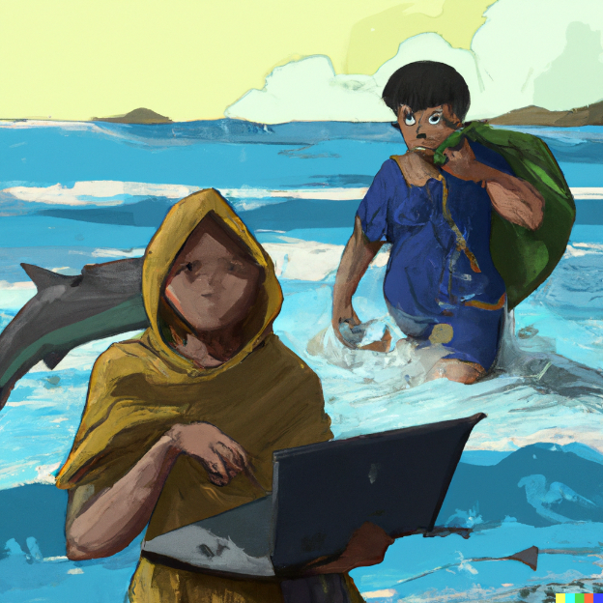

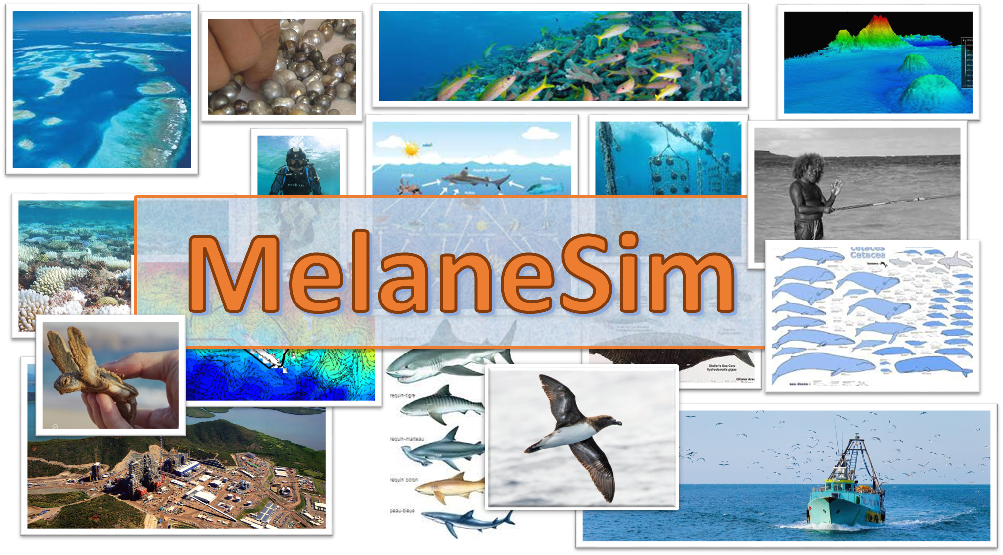
Simulation intégrée multi-échelles des écosociosystèmes marins de Nouvelle-Calédonie (projet MelaneSim)

Slide 2
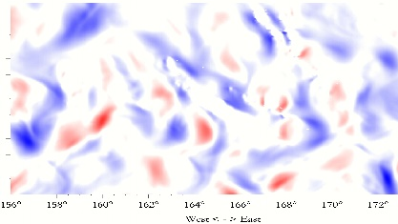
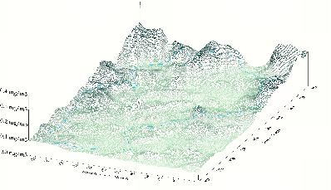
PNMC-drifters : déplacement particules par courants de surface
PNMC-plankton Dynamique de la chlorophylle

Slide 3

0
1
2
3
4
5
6
7
8
9
10

Slide 4
